Slide 1
Nhập môn công nghệ phần mềm
Nhóm 11: Bùi Minh Hạnh Ma Thị Sú
Nguyễn Thị Lan Anh Nguyễn Thị Thơ
Lê Nghĩa Dũng Nguyễn Thế Lộc
Phan Thị Hồng Hoài Ngô Chí Tình
Nguyễn Quang Vinh

Slide 2
CÁC CHỦ ĐỀ
01
Tóm tắt việc khắc phục
02
Xây dựng tuân thủ thiết kế
Kiểm thử phần mềm
03
Tính chất của việc kiểm thử phần mềm
04
05
3 tiêu chuẩn sớm, đúng, đủ
06
Quy trình kiểm thử
07
Các mức độ kiểm thử

Slide 3
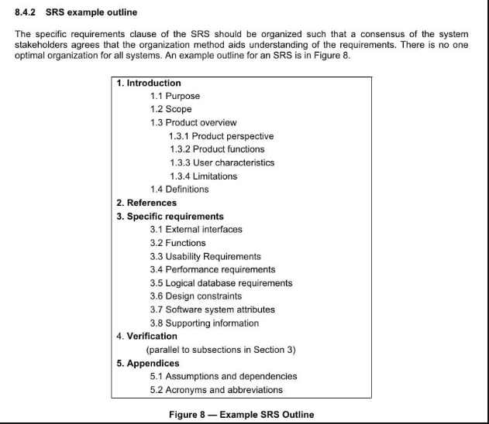
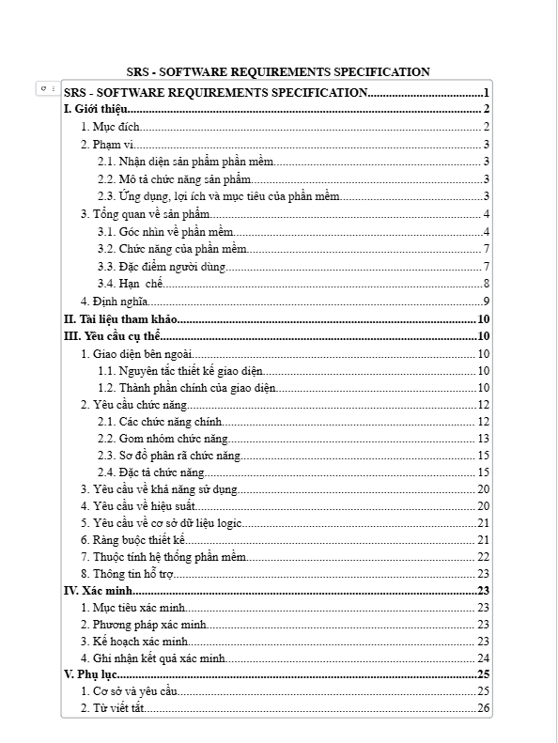
I. Tóm tắt việc khắc phục
1. SRS
ISO/IEC/IEEE 29148:2011, Systems and software engineering — Life cycle processes — Requirements engineering, Figure 8 – Example SRS Outline

Slide 4
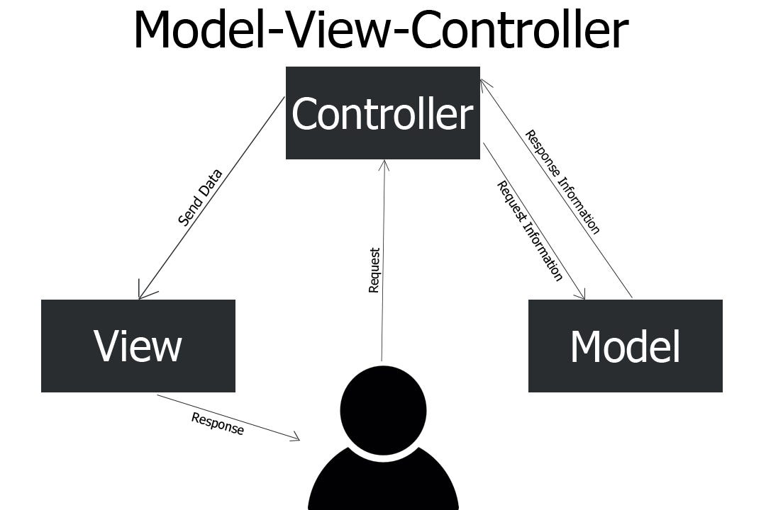
2. Lý do chọn mô hình MVC
Tách biệt rõ ràng:
Model: Quản lý dữ liệu (tính lương, nhân viên).
View: Hiển thị giao diện (bảng lương, danh sách).
Controller: Điều hướng giữa Model và View.
Lợi ích: Dễ thay đổi giao diện hoặc logic mà không ảnh hưởng toàn hệ thống.
Dễ bảo trì, mở rộng:
Nâng cấp dễ dàng khi thêm tính năng (chấm công, KPI…).
Lợi ích: Tiết kiệm thời gian, công sức khi sửa lỗi, nâng cấp.
Tăng bảo mật:
Model kiểm soát dữ liệu, tránh SQL Injection, XSS.
Lợi ích: Tăng bảo mật, tối ưu hiệu suất.
Dễ tích hợp công nghệ mới:
Tách biệt dữ liệu giúp dễ kết nối API với mobile/web app.
Lợi ích: Linh hoạt mở rộng hệ thống.

Slide 5
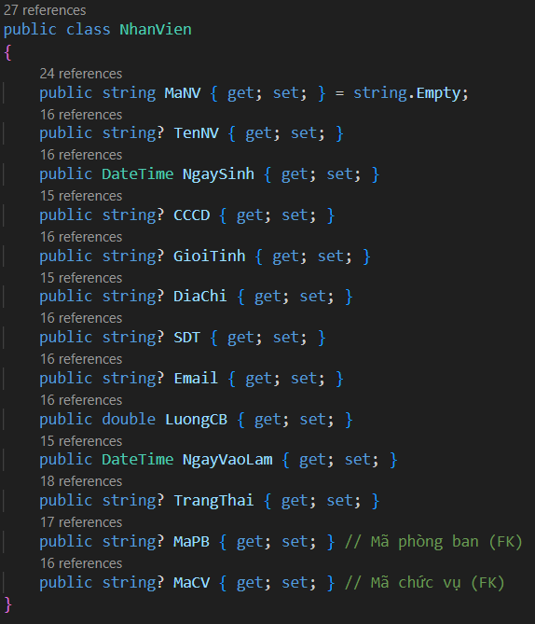
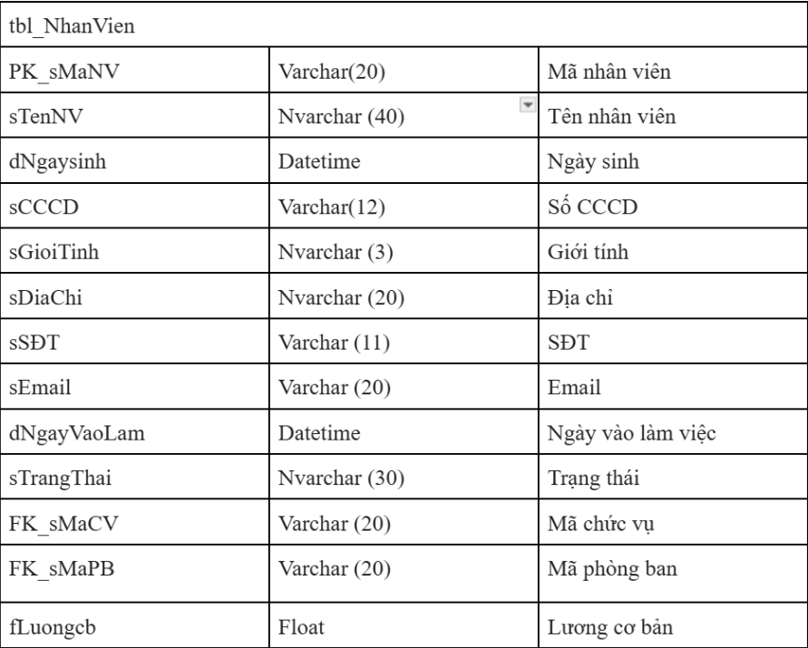
II. Xây dựng tuân thủ thiết kế
tbl_NhanVien

Slide 6
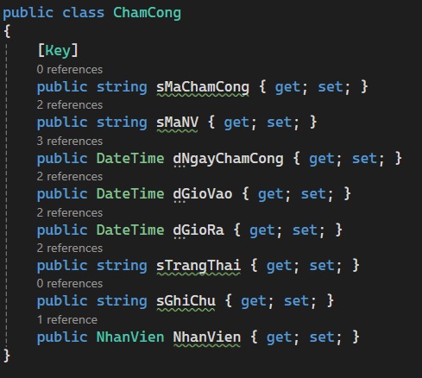
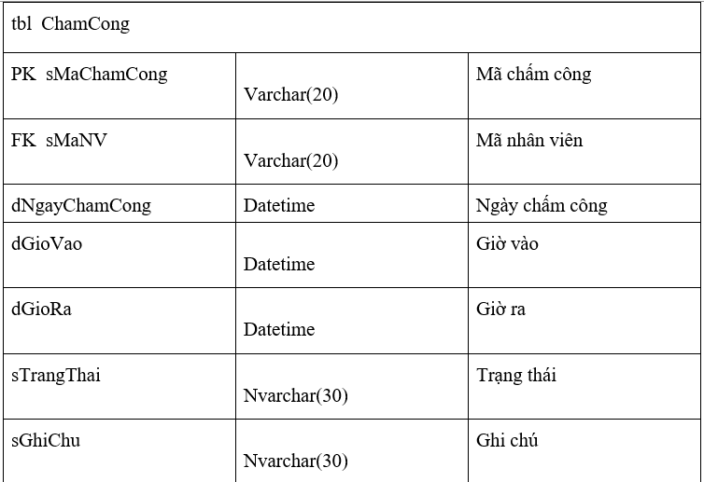
2. tbl_ChamCong

Slide 7
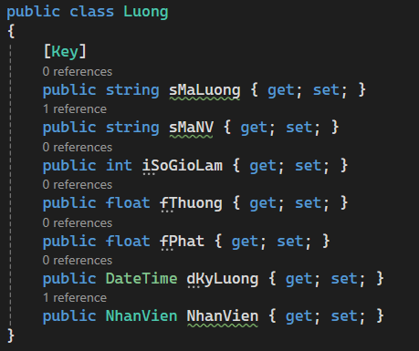
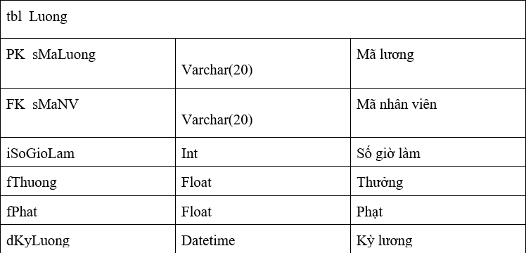
3. tbl_Luong

Slide 8
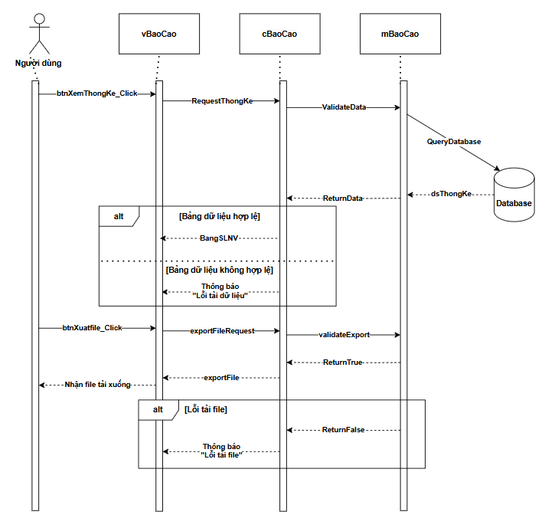
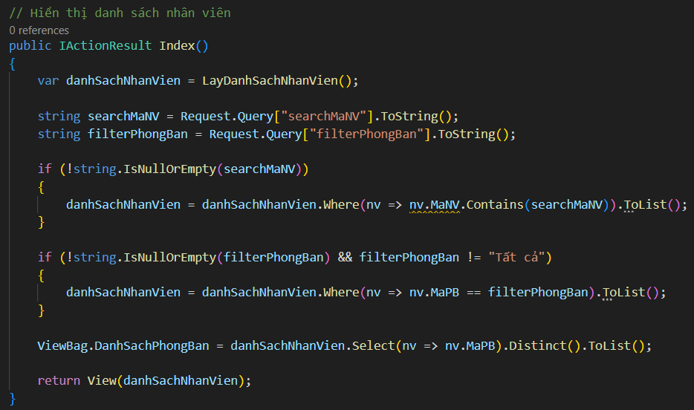
4. Hiển thị bảng thông tin nhân viên theo chi nhánh ( phòng ban)

Slide 9
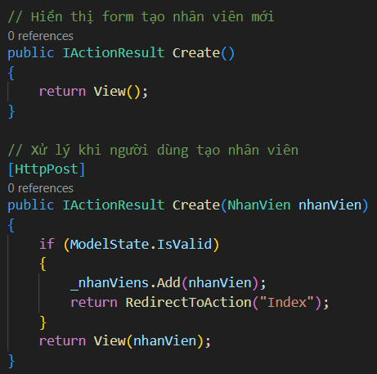
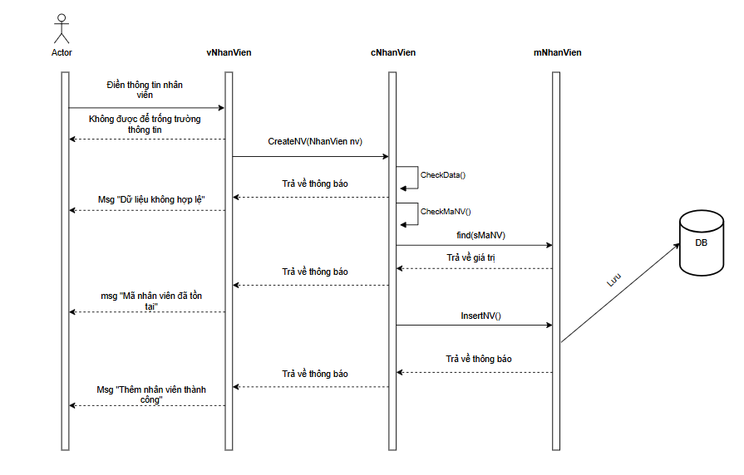
5. Thêm nhân viên

Slide 10
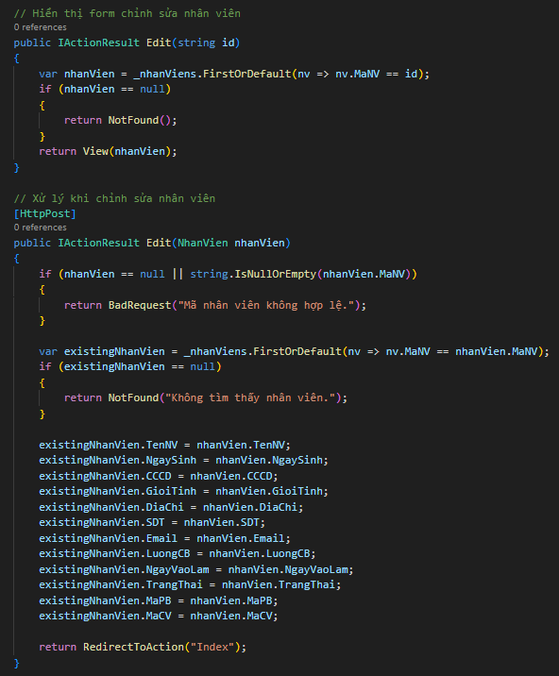
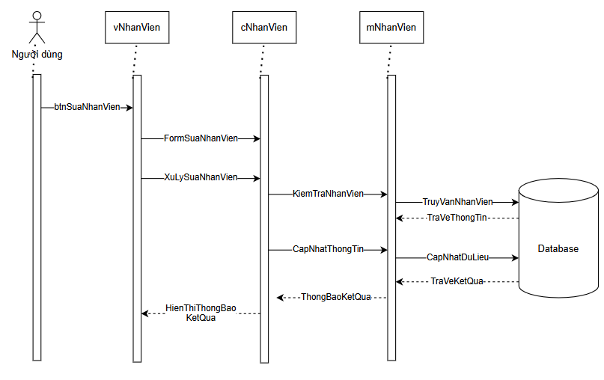
6. Chỉnh sửa thông tin nhân viên

Slide 11
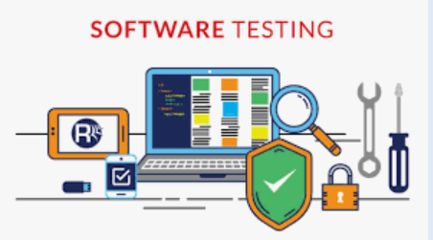
III. Kiểm thử phần mềm
Kiểm thử phần mềm là quá trình phát hiện lỗi và đánh giá chất lượng sản phẩm. Nó bao gồm xác minh để kiểm tra sự tuân thủ yêu cầu kỹ thuật và xác nhận để đánh giá mức độ đáp ứng nhu cầu người dùng. Các sản phẩm được kiểm thử gọi là đối tượng kiểm thử. Các hoạt động này bao gồm:
Kiểm thử tĩnh (static testing): Bao gồm rà soát (review) tài liệu, thiết kế, mã nguồn, và các sản phẩm công việc khác.
Kiểm thử động (dynamic testing): Bao gồm thực thi phần mềm để tìm ra lỗi và đánh giá hành vi của phần mềm trong các điều kiện khác nhau.
ISO/IEC/IEEE 29119-1:2022(en) Software and systems engineering — Software testing — Part 1: General concepts

Slide 12
IV. Tính chất của việc kiểm thử phần mềm
1
Kiểm thử cho thấy sự tồn tại của lỗi, không phải sự vắng mặt của chúng
2
Kiểm thử toàn diện là bất khả thi
Kiểm thử có thể chỉ ra rằng lỗi đang tồn tại, nhưng không thể chứng minh rằng không có lỗi. Kiểm thử làm giảm xác suất còn sót lại các lỗi chưa được phát hiện trong phần mềm, nhưng ngay cả khi không tìm thấy lỗi nào, kiểm thử cũng không phải là bằng chứng của sự chính xác.
Việc kiểm thử mọi thứ (tất cả các tổ hợp đầu vào và điều kiện tiên quyết) là không khả thi, ngoại trừ những trường hợp đơn giản. Thay vì cố gắng kiểm thử toàn diện, nên sử dụng phân tích rủi ro, kỹ thuật kiểm thử và các mức độ ưu tiên để tập trung nỗ lực kiểm thử.
3
Kiểm thử sớm giúp tiết kiệm thời gian và tiền bạc
4
Lỗi thường tập trung lại với nhau
Để tìm ra lỗi sớm, cả hoạt động kiểm thử tĩnh và động nên được bắt đầu càng sớm càng tốt trong vòng đời phát triển phần mềm. Kiểm thử sớm đôi khi được gọi là "dịch chuyển sang trái". Kiểm thử sớm trong vòng đời phát triển phần mềm giúp giảm thiểu hoặc loại bỏ những thay đổi tốn kém.
Một số lượng nhỏ các mô-đun thường chứa hầu hết các lỗi được phát hiện trong quá trình kiểm thử trước khi phát hành hoặc là nguyên nhân gây ra hầu hết các lỗi vận hành. Dự đoán các cụm lỗi và các cụm lỗi thực tế được quan sát thấy trong quá trình kiểm thử hoặc vận hành là những thông tin đầu vào quan trọng cho việc phân tích rủi ro, được sử dụng để tập trung nỗ lực kiểm thử (như đã đề cập trong nguyên tắc 2).
7 key ISTQB testing principles | #3 First steps in software testing

Slide 13
IV. Tính chất của việc kiểm thử phần mềm
5
Cẩn thận với nghịch lý thuốc trừ sâu
6
Kiểm thử phụ thuộc vào ngữ cảnh
Nếu các bài kiểm thử tương tự được lặp đi lặp lại nhiều lần, cuối cùng chúng sẽ không còn tìm thấy bất kỳ lỗi mới nào nữa. Để phát hiện lỗi mới, các bài kiểm thử và dữ liệu kiểm thử hiện có có thể cần phải thay đổi và các bài kiểm thử mới có thể cần phải được viết. (Các bài kiểm thử không còn hiệu quả trong việc tìm kiếm lỗi, giống như thuốc trừ sâu không còn hiệu quả trong việc diệt côn trùng sau một thời gian.) Trong một số trường hợp, chẳng hạn như kiểm thử hồi quy tự động, nghịch lý thuốc trừ sâu có kết quả có lợi, đó là số lượng lỗi hồi quy tương đối thấp.
Kiểm thử được thực hiện khác nhau trong các ngữ cảnh khác nhau. Ví dụ, phần mềm điều khiển công nghiệp quan trọng về an toàn được kiểm thử khác với ứng dụng di động thương mại điện tử. Một ví dụ khác, kiểm thử trong dự án Agile được thực hiện khác với kiểm thử trong dự án có vòng đời phát triển phần mềm tuần tự (xem mục 2.1).
7
"Không có lỗi" là một ngụy biện
Một số tổ chức mong đợi rằng người kiểm thử có thể chạy tất cả các bài kiểm thử có thể và tìm thấy tất cả các lỗi có thể, nhưng nguyên tắc 2 và 1 cho chúng ta biết rằng điều này là không thể. Hơn nữa, việc mong đợi rằng chỉ cần tìm và sửa một số lượng lớn lỗi sẽ đảm bảo sự thành công của hệ thống là một ngụy biện (tức là một niềm tin sai lầm). Ví dụ, kiểm thử kỹ lưỡng tất cả các yêu cầu được chỉ định và sửa tất cả các lỗi được tìm thấy vẫn có thể tạo ra một hệ thống khó sử dụng, không đáp ứng nhu cầu và kỳ vọng của người dùng hoặc kém hơn so với các hệ thống cạnh tranh khác.
7 key ISTQB testing principles | #3 First steps in software testing

Slide 14
V. 3 tiêu chuẩn sớm, đúng, đủ
1. Tiêu chuẩn sớm
Kiểm thử sớm giúp tiết kiệm thời gian, chi phí và giảm lỗi trong SDLC. Để tìm ra lỗi sớm, cả kiểm thử tĩnh và kiểm thử động nên được bắt đầu càng sớm càng tốt.
Để đáp ứng cần:
Áp dụng kiểm thử tĩnh từ giai đoạn đầu: xem xét tài liệu, thiết kế, mã nguồn.
Thực hiện Unit Test ngay từ đầu để phát hiện lỗi sớm.
Áp dụng TDD để kiểm tra tính hợp lệ:
Viết test case → Viết mã để test case chạy → Chạy kiểm thử → Tối ưu mã → Lặp lại với test case khác.
ISTQB Certified Tester Foundation Level Syllabus v4.0.1

Slide 15

2. Tiêu chuẩn đúng
Quy trình kiểm thử phải tuân thủ các yêu cầu đã xác định và tuân thủ tài liệu kiểm thử chuẩn hóa. Tính chính xác của kiểm thử được đảm bảo thông qua việc thực hiện đúng các kế hoạch kiểm thử, trường hợp kiểm thử và theo dõi lỗi."
Để đáp ứng cần:
Xây dựng kế hoạch kiểm tra dựa trên hệ thống yêu cầu tài liệu.
Công cụ thiết kế Test Cases có thể kiểm tra từng chức năng của hệ thống.
Thực hiện Theo dõi lỗi bằng các công cụ như JIRA, TestRail để đảm bảo phát hiện và quản lý quy trình sửa lỗi.
ISTQB Certified Tester Foundation Level Syllabus v4.0.1

Slide 16

3. Tiêu chuẩn đủ
"Cần phải tiến hành kiểm thử đầy đủ để xác nhận tất cả các yêu cầu chức năng và phi chức năng. Mục tiêu là đảm bảo rằng các lỗi lớn được xác định trước khi triển khai phần mềm và phạm vi kiểm thử là đầy đủ."
Để đáp ứng cần:
Phân tích độ bao phủ kiểm thử (Test Coverage Analysis): Đảm bảo kiểm tra đầy đủ các chức năng quan trọng bằng cách đo lường Statement Coverage, Branch Coverage, và Path Coverage.
Kiểm thử hồi quy (Regression Testing): Đảm bảo các chức năng cũ vẫn hoạt động chính xác sau khi có thay đổi.
Kiểm thử hiệu năng & bảo mật:
Hiệu năng: Đánh giá tốc độ phản hồi, khả năng chịu tải.
Bảo mật: Bảo vệ hệ thống khỏi tấn công như SQL Injection, XSS, CSRF.
ISTQB Certified Tester Foundation Level Syllabus v4.0.1

Slide 17
VI. Quy trình kiểm thử
Requirement Analysis
Test Planning
Test Design
Test Environment Setup
Test Closure & Reporting
Test Execution
Phân tích yêu cầu -> Lập kế hoạch kiểm thử -> Thiết kế kiểm thử -> Thiết lập môi trường kiểm thử
-> Thực hiện kiểm thử -> Báo cáo và kết thúc kiểm thử

Slide 18
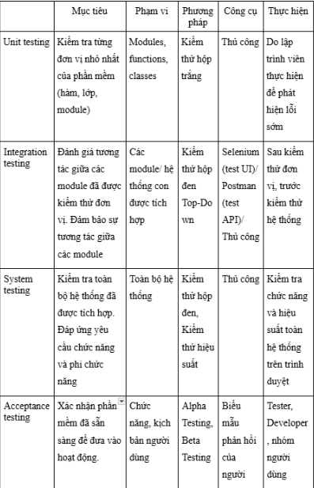
Kế hoạch kiểm thử
Giới thiệu
Mục đích:
- Xác định chiến lược kiểm thử phù hợp với mô hình V-Model.
- Đảm bảo phần mềm hoạt động đúng theo yêu cầu và không có lỗi nghiêm trọng..
- Xây dựng tiêu chí đánh giá chất lượng phần mềm, Quản lý tài nguyên kiểm thử một cách hiệu quả.
Phạm vi:
- Áp dụng cho giai đoạn kiểm thử tích hợp của website quản lý nhân sự
- Kiểm thử các chức năng quan trọng bao gồm: quản lý tài khoản, quản lý nhân viên, quản lý tính lương
- Môi trường kiểm thử: Chrome, Edge.
Các bên liên quan:
- Nhóm Developer: Xây dựng và sửa lỗi phần mềm.
- Nhóm Tester: Thực hiện kiểm thử và báo cáo lỗi.
- Nhóm Customer: Kiểm thử nghiệm thu (UAT).
Chiến lược
Giai đoạn kiểm thử tương ứng với phát triển phần mềm
Phạm vi kiểm thử chi tiết (quản lý nhân sự: Xem danh sách nhân viên, Kiểm tra tìm kiếm và bộ lọc, Thêm mới nhân viên, Xóa nhân viên, Chỉnh sửa nhân viên và thông báo lỗi)
Rủi ro và các vấn đề

Slide 19
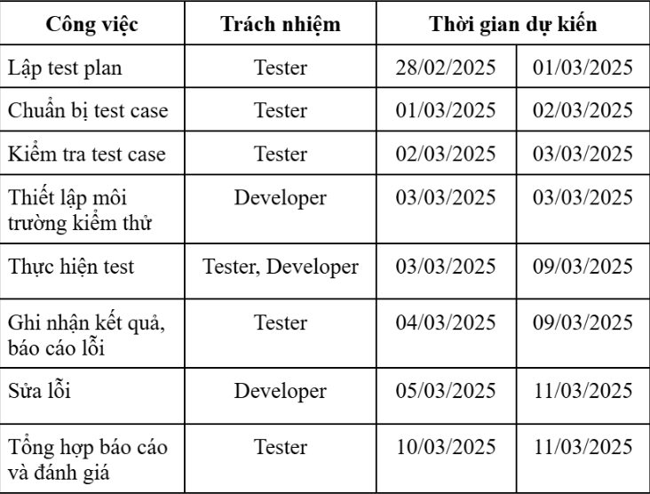
Kế hoạch kiểm thử
3. Mục tiêu kiểm thử
xác minh các chức năng của trang web nhằm đảm bảo sự tương tác chính xác giữa các module trong hệ thống. Tập trung vào việc kiểm thử các hoạt động quản lý
4. Tiêu chí kiểm thử
Tiêu chí bắt đầu kiểm thử (Entry Criteria)
Tiêu chí tạm dừng kiểm thử (Suspension Criteria)
Tiêu chí kết thúc kiểm thử (Exit criteria)
5. Môi trường kiểm thử
Hệ điều hành: Windows/Linux/MacOS
Trình duyệt: Chrome, Edge, Firefox
Thiết bị: PC, Laptop, Mobile (Android/iOS)
6. Lên lịch và xác định nhiệm vụ
7. Xác định phân phối thử nghiệm
Phân phối trước khi thử nghiệm: Tài liệu SRS, Test Plan, Test Case,
Test Design
Phân phối trong khi thử nghiệm: Bug Report
Phân phối sau khi thử nghiệm: Test Result

Slide 20
VI. Các mức độ kiểm thử
Giai đoạn phân tích - thiết kế kiểm thử
1.1. Acceptance testing
Là một cấp độ kiểm thử chính thức nhằm xác minh rằng hệ thống phần mềm đáp ứng các yêu cầu đã thỏa thuận giữa các bên liên quan (người dùng cuối, khách hàng).
Mục tiêu:
Xác nhận yêu cầu kinh doanh và người dùng: Đảm bảo hệ thống đáp ứng các yêu cầu được ghi trong[1]
Phù hợp với mục đích sử dụng: Đánh giá tính thực tiễn của hệ thống trong môi trường thực tế.
-Tạo sự tin tưởng: Cung cấp bằng chứng cho khách hàng rằng hệ thống đã sẵn sàng triển khai[2]
Giảm thiểu rủi ro: Phát hiện các vấn đề tiềm ẩn trước khi đưa hệ thống vào vận hành chính thức.
Đối tượng kiểm thử:
Quy trình nghiệp vụ: Ví dụ, "Thêm nhân viên", "Quản lý hợp đồng", "Đánh giá năng suất" - được kiểm tra dựa trên kịch bản sử dụng thực tế [3]
Giao diện người dùng: Đánh giá tính thân thiện, dễ sử dụng (usability) theo tiêu chuẩn **ISO 9241-11**.
Hiệu suất và bảo mật: Kiểm tra khả năng đáp ứng tải và bảo vệ dữ liệu [4]

Slide 21
VI. Các mức độ kiểm thử
Giai đoạn phân tích - thiết kế kiểm thử
1.1. Acceptance testing
Tài nguyên đầu vào:
- Tài liệu Yêu cầu Người dùng (URD): giới thiệu, yêu cầu chức năng/phi chức năng, kịch bản sử dụng, tiêu chí chấp nhận, và các ràng buộc [5]
- Kịch bản sử dụng: Các tình huống thực tế mà người dùng sẽ thực hiện [5]
- Tiêu chí chấp nhận: Danh sách tiêu chí để đánh giá sự thành công [6]
- Kế hoạch kiểm thử chấp nhận: Tài liệu mô tả chiến lược kiểm thử [7]
- Dữ liệu thử nghiệm: Dữ liệu thực tế hoặc mô phỏng để kiểm tra [8]
Tài nguyên đầu ra:
- Báo cáo kiểm thử chấp nhận: Tổng hợp kết quả kiểm thử [9]
- Phản hồi từ người dùng thực tế: Ghi nhận ý kiến từ người dùng cuối.
- Xác nhận triển khai: Tài liệu xác nhận hệ thống sẵn sàng vận hành.
- Biên bản nghiệm thu: Văn bản chính thức chấp nhận hệ thống.
- Danh sách lỗi: Các vấn đề phát hiện trong quá trình kiểm thử.

Slide 22
VI. Các mức độ kiểm thử
Giai đoạn phân tích - thiết kế kiểm thử
1.1. Acceptance testing
Tài liệu tham khảo:
[1] Tài liệu Yêu cầu Người dùng (URD) (Tham khảo ISO/IEC/IEEE 29119-2, Mục 7 - Quy trình Kiểm thử, phần Quy trình Kiểm thử Tổ chức).
[2] (ISO/IEC/IEEE 29119-2, Mục 8 - Quy trình Quản lý Kiểm thử).
[3] (ISO/IEC/IEEE 29119-4, Mục 5 - Kỹ thuật Thiết kế Kiểm thử).
[4] (Tham khảo ISO/IEC/IEEE 29119-4, Mục 6 - Kỹ thuật Kiểm thử Phi chức năng).
[5] (ISO/IEC/IEEE 29119-3, Mục 6 - Cơ sở Kiểm thử).
[6] (ISO/IEC/IEEE 29119-3, Mục 7 - Đặc tả Trường hợp Kiểm thử).
[7] (ISO/IEC/IEEE 29119-3, Mục 8 - Tiêu chí Hoàn thành Kiểm thử).
[8] (ISO/IEC/IEEE 29119-3, Mục 5 - Kế hoạch Kiểm thử).
[9] (ISO/IEC/IEEE 29119-3, Mục 9 - Yêu cầu Dữ liệu Kiểm thử).
[10] (ISO/IEC/IEEE 29119-3, Mục 10 - Báo cáo Hoàn thành Kiểm thử).

Slide 23

VI. Các mức độ kiểm thử
Giai đoạn phân tích - thiết kế kiểm thử
1.2. System testing
Là cấp độ kiểm thử đánh giá sự tuân thủ của hệ thống với các yêu cầu đã chỉ định. Kiểm tra hành vi toàn bộ hệ thống, bao gồm tương tác giữa các thành phần, đảm bảo đáp ứng yêu cầu chức năng và phi chức năng.
Mục tiêu:
Xác nhận yêu cầu hệ thống: Đảm bảo hệ thống đáp ứng các yêu cầu được ghi trong SRS [1].
Đánh giá tính thực tiễn: Kiểm tra khả năng mở rộng, hiệu suất khi nhiều người dùng truy cập đồng thời [2].
Tạo sự tin tưởng: Cung cấp bằng chứng rằng hệ thống hoạt động ổn định trên các nền tảng khác nhau [3].
Giảm thiểu rủi ro: Phát hiện các vấn đề tiềm ẩn trước khi chuyển sang kiểm thử cấp cao hơn hoặc triển khai [4].
Đối tượng kiểm thử:Các tính năng chính: Ví dụ, "Tuyển dụng", "Quản lý nhân sự", "Chấm công", "Tính lương" - được kiểm tra toàn diện dựa trên SRS [5].

Slide 24
VI. Các mức độ kiểm thử
Giai đoạn phân tích - thiết kế kiểm thử
1.2. System testing
Tài nguyên đầu vào:
Hệ thống hoàn thiện: Phiên bản tích hợp đầy đủ của hệ thống [7].
System Requirements Specification (SRS): Tài liệu yêu cầu hệ thống [8]
System Design Document: Tài liệu thiết kế chi tiết của hệ thống [8].
System Test Plan: Kế hoạch kiểm thử hệ thống [9]
System Test Cases: Các trường hợp kiểm thử được thiết kế sẵn [10]
Tài nguyên đầu ra:
System Test Result Report: Báo cáo tổng hợp kết quả kiểm thử [11]
Danh sách lỗi: Các vấn đề phát hiện trong quá trình kiểm thử.
Performance Test Report: Kết quả kiểm tra hiệu suất (ISO/IEC 25023).
Security Test Report: Kết quả kiểm tra bảo mật (ISO/IEC 27001).
Usability Test Report: Kết quả kiểm tra khả năng sử dụng (ISO 9241-11).

Slide 25
VI. Các mức độ kiểm thử
Giai đoạn phân tích - thiết kế kiểm thử
1.2. System testing
Tài liệu tham khảo:
[1] (ISO/IEC/IEEE 29119-2, Mục 9 - Quy trình Thực hiện Kiểm thử).
[2] (ISO/IEC/IEEE 29119-4, Mục 6 - Kỹ thuật Kiểm thử Phi chức năng).
[3] (ISO/IEC/IEEE 29119-2, Mục 8 - Quy trình Quản lý Kiểm thử).
[4] (ISO/IEC/IEEE 29119-3, Mục 8 - Tiêu chí Hoàn thành Kiểm thử).
[5] (ISO/IEC/IEEE 29119-4, Mục 5 - Kỹ thuật Thiết kế Kiểm thử).
[6] (ISO/IEC/IEEE 29119-4, Mục 6 - Kỹ thuật Kiểm thử Phi chức năng).
[7] (ISO/IEC/IEEE 29119-3, Mục 9 - Yêu cầu Dữ liệu Kiểm thử).
[8] (ISO/IEC/IEEE 29119-3, Mục 6 - Cơ sở Kiểm thử).
[9] (ISO/IEC/IEEE 29119-3, Mục 5 - Kế hoạch Kiểm thử).
[10] (ISO/IEC/IEEE 29119-3, Mục 7 - Đặc tả Trường hợp Kiểm thử).
[11] (ISO/IEC/IEEE 29119-3, Mục 10 - Báo cáo Hoàn thành Kiểm thử).

Slide 26
VI. Các mức độ kiểm thử
Giai đoạn phân tích - thiết kế kiểm thử
1.3. Integration testing
Là cấp độ kiểm thử xác nhận sự tương tác giữa các thành phần hoặc hệ thống phần mềm, nhằm phát hiện lỗi liên quan đến giao diện và sự giao tiếp giữa chúng.
Mục tiêu:
Xác nhận giao diện: Đảm bảo các thành phần giao tiếp chính xác theo thiết kế [1].
Đánh giá truyền dữ liệu: Kiểm tra dữ liệu được xử lý và truyền tải đúng giữa các thành phần [2].
Tạo sự tin tưởng: Cung cấp bằng chứng rằng hệ thống tích hợp hoạt động ổn định [3].
Giảm thiểu rủi ro: Phát hiện sớm các lỗi tương tác trước khi kiểm thử hệ thống toàn diện [4].
Đối tượng kiểm thử:
Luồng dữ liệu: Ví dụ, "Quản lý nhân viên → Quản lý lương", các kịch bản tích hợp giữa các module [5].
Giao diện giữa các thành phần: Các điểm kết nối và trao đổi dữ liệu [6].

Slide 27
VI. Các mức độ kiểm thử
Giai đoạn phân tích - thiết kế kiểm thử
1.3. Integration testing
Tài nguyên đầu vào:
Mã nguồn đã qua unit test: Các thành phần đã được kiểm tra đơn vị [7].
Tài liệu thiết kế tích hợp: Mô tả cách các thành phần kết nối với nhau [8].
Bộ dữ liệu kiểm thử: Dữ liệu mô phỏng cho các kịch bản tích hợp [9]
Tài nguyên đầu ra:
Integration Test Result Report: Báo cáo kết quả kiểm thử tích hợp [10]
Danh sách lỗi: Các lỗi giao diện hoặc tương tác phát hiện trong quá trình kiểm thử.
Integration Performance Test Report: Kết quả kiểm tra hiệu suất tích hợp (ISO/IEC 25023).

Slide 28
VI. Các mức độ kiểm thử
Giai đoạn phân tích - thiết kế kiểm thử
1.3. Integration testing
Tài liệu tham khảo:
[1] (ISO/IEC/IEEE 29119-2, Mục 9 - Quy trình Thực hiện Kiểm thử).
[2] (ISO/IEC/IEEE 29119-4, Mục 5 - Kỹ thuật Thiết kế Kiểm thử).
[3] (ISO/IEC/IEEE 29119-2, Mục 8 - Quy trình Quản lý Kiểm thử).
[4] (ISO/IEC/IEEE 29119-3, Mục 8 - Tiêu chí Hoàn thành Kiểm thử).
[5] (ISO/IEC/IEEE 29119-4, Mục 5 - Kỹ thuật Thiết kế Kiểm thử).
[6] (ISO/IEC/IEEE 29119-3, Mục 7 - Đặc tả Trường hợp Kiểm thử).
[7] (ISO/IEC/IEEE 29119-3, Mục 6 - Cơ sở Kiểm thử).
[8] (ISO/IEC/IEEE 29119-3, Mục 6 - Cơ sở Kiểm thử).
[9] (ISO/IEC/IEEE 29119-3, Mục 9 - Yêu cầu Dữ liệu Kiểm thử).
[10] (ISO/IEC/IEEE 29119-3, Mục 10 - Báo cáo Hoàn thành Kiểm thử).

Slide 29
VI. Các mức độ kiểm thử
Giai đoạn phân tích - thiết kế kiểm thử
1.4. Unit testing
Mục tiêu:
Xác nhận chức năng đơn vị: Đảm bảo mỗi module hoạt động đúng theo đặc tả [1].
Phát hiện lỗi sớm: Tìm và sửa lỗi ở giai đoạn đầu của phát triển [2].
Đáp ứng thiết kế: Xác minh module tuân thủ tài liệu thiết kế chi tiết [3].
Hỗ trợ tích hợp: Cung cấp nền tảng đáng tin cậy cho các cấp độ kiểm thử tiếp theo [4].
Đối tượng kiểm thử:
Các module riêng lẻ: Ví dụ, "Thêm nhân viên", "Tính lương", "Xác thực đăng nhập" [5].
Chức năng cụ thể: Các đoạn mã thực hiện một nhiệm vụ cụ thể [6].

Slide 30
VI. Các mức độ kiểm thử
Giai đoạn phân tích - thiết kế kiểm thử
1.4. Unit testing
Tài nguyên đầu vào:
Mã nguồn: Code của từng đơn vị cần kiểm tra [7].
Unit Specification: Đặc tả chi tiết của module [3]
Detailed Design Document: Tài liệu thiết kế chi tiết của module [8].
Tài nguyên đầu ra:
Unit Test Result Report: Báo cáo kết quả kiểm thử đơn vị
Danh sách lỗi: Các lỗi phát hiện và đề xuất sửa chữa trong quá trình kiểm thử.

Slide 31
VI. Các mức độ kiểm thử
Giai đoạn phân tích - thiết kế kiểm thử
1.4. Unit testing
Tài liệu tham khảo:
[1] (ISO/IEC/IEEE 29119-2, Mục 9 - Quy trình Thực hiện Kiểm thử).
[2] (ISO/IEC/IEEE 29119-3, Mục 8 - Tiêu chí Hoàn thành Kiểm thử).
[3] (ISO/IEC/IEEE 29119-3, Mục 6 - Cơ sở Kiểm thử).
[4] (ISO/IEC/IEEE 29119-2, Mục 8 - Quy trình Quản lý Kiểm thử).
[5] (ISO/IEC/IEEE 29119-4, Mục 5 - Kỹ thuật Thiết kế Kiểm thử).
[6] (ISO/IEC/IEEE 29119-3, Mục 7 - Đặc tả Trường hợp Kiểm thử).
[7] (ISO/IEC/IEEE 29119-3, Mục 9 - Yêu cầu Dữ liệu Kiểm thử).
[8] (ISO/IEC/IEEE 29119-3, Mục 10 - Báo cáo Hoàn thành Kiểm thử).

Slide 32
VI. Các mức độ kiểm thử
2. Giai đoạn thực hiện kiểm thử & Báo cáo
2.1. Unit Testing
Kỹ thuật kiểm thử: Kiểm thử hộp trắng
Cách thức kiểm thử
+ Sử dụng bảng test case để định nghĩa từng kịch bản kiểm thử cụ thể, bao gồm các thông tin về mã test case, mô tả, quy trình thực hiện, kết quả mong đợi và kết quả thực tế.
Các bước thực hiện:
+ Tạo các dữ liệu thử nghiệm cho từng test case.
+ Thực hiện từng thao tác như mô tả trong phần "Test Case Procedure".
+ So sánh kết quả thực tế với kết quả mong đợi.
+ Đánh giá và ghi nhận trạng thái của test case (Pass hoặc Fail).

Slide 33
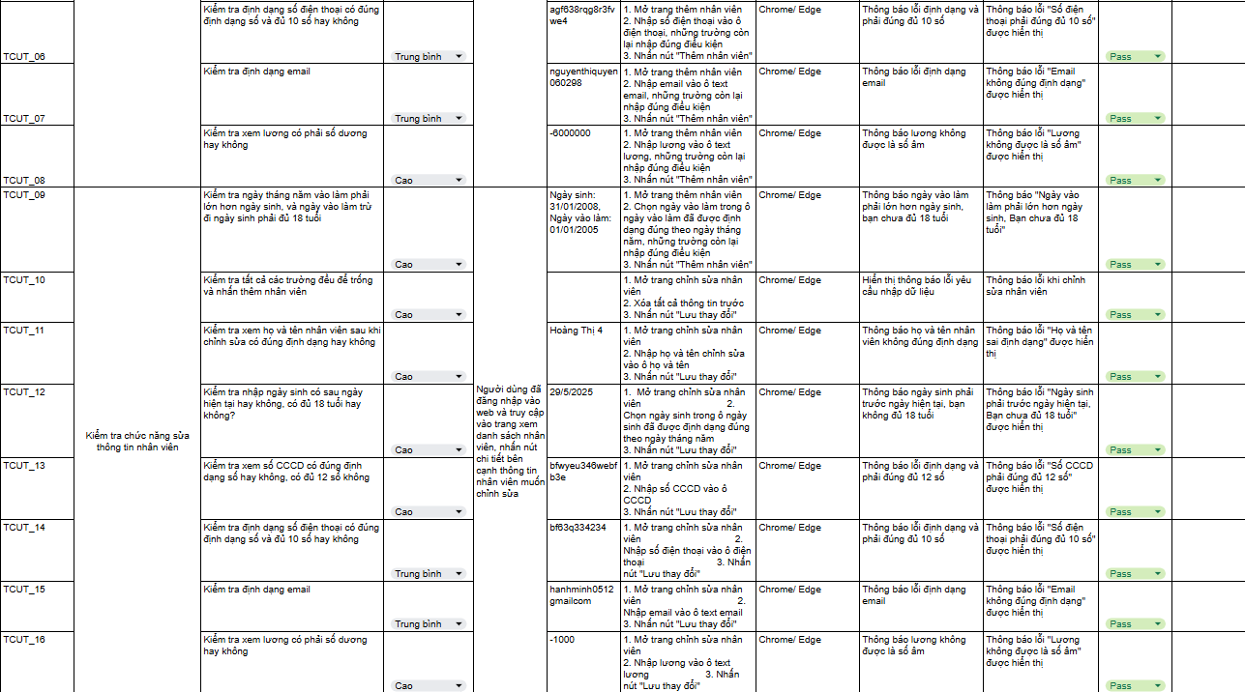
VI. Các mức độ kiểm thử
2. Giai đoạn thực hiện kiểm thử & Báo cáo
2.1. Kết quả kiểm thử unit testing

Slide 34
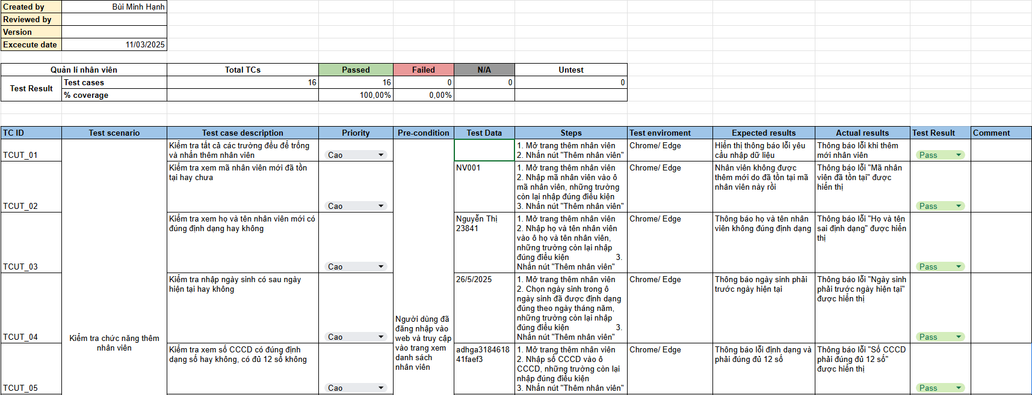
VI. Các mức độ kiểm thử
2. Giai đoạn thực hiện kiểm thử & Báo cáo
2.1. Kết quả kiểm thử unit testing

Slide 35
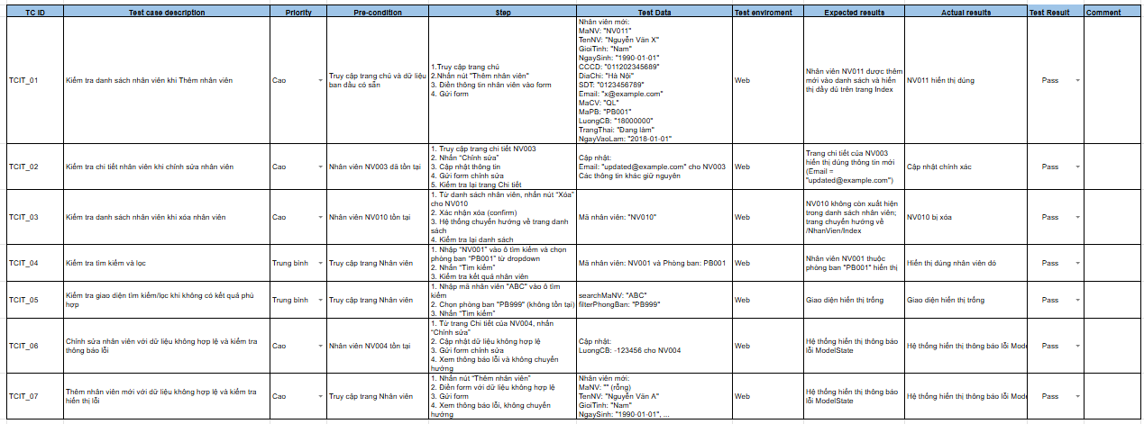
VI. Các mức độ kiểm thử
2. Giai đoạn thực hiện kiểm thử & Báo cáo
2.2. Integration testing
Kỹ thuật kiểm thử: Kiểm thử hộp đen, Top-Down
Cách thức kiểm thử: Thực hiện kiểm thử luồng chính của các module, chức năng của module.
Kết quả kiểm thử:

Slide 36

VI. Các mức độ kiểm thử
2. Giai đoạn thực hiện kiểm thử & Báo cáo
2.3. System testing
Kỹ thuật kiểm thử: Kiểm thử hộp đen, kiểm thử hiệu suất
Cách thức kiểm thử: Thực hiện tái hiện tất cả các test cases đã viết trên 1 hệ thống với đầy đủ các chức năng được yêu cầu. Trong quá trình kiểm thử, gặp trường hợp không đúng với kết quả mong muốn thì báo lại cho lập trình viên để sửa lỗi.

Slide 37
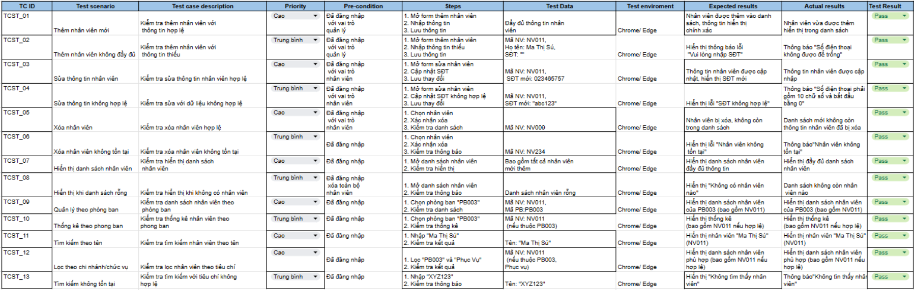
VI. Các mức độ kiểm thử
2. Giai đoạn thực hiện kiểm thử & Báo cáo
2.3. System testing
Kết quả kiểm thử

Slide 38
VI. Các mức độ kiểm thử
2. Giai đoạn thực hiện kiểm thử & Báo cáo
2.4. Acceptance testing
Kỹ thuật kiểm thử: Alpha Testing, Beta Testing
Cách thức kiểm thử: Tổ chức các buổi kiểm thử với người dùng cuối: Mời các bên liên quan tham gia để thực hiện các test cases đã được xác định trước, kiểm tra tính năng và tính khả dụng của hệ thống.
Thu thập phản hồi từ người dùng: Ghi nhận ý kiến và phản hồi từ người dùng trong quá trình kiểm thử để xác định các vấn đề cần điều chỉnh hoặc cải tiến

Slide 39
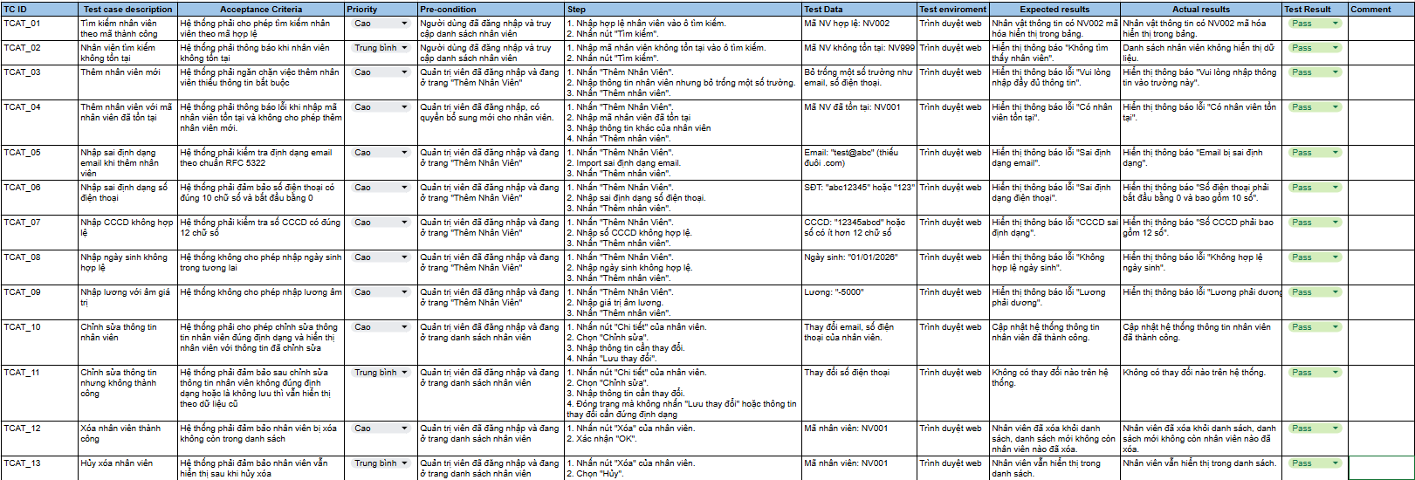
VI. Các mức độ kiểm thử
2. Giai đoạn thực hiện kiểm thử & Báo cáo
2.4. Acceptance testing
Kết quả kiểm thử

Slide 40
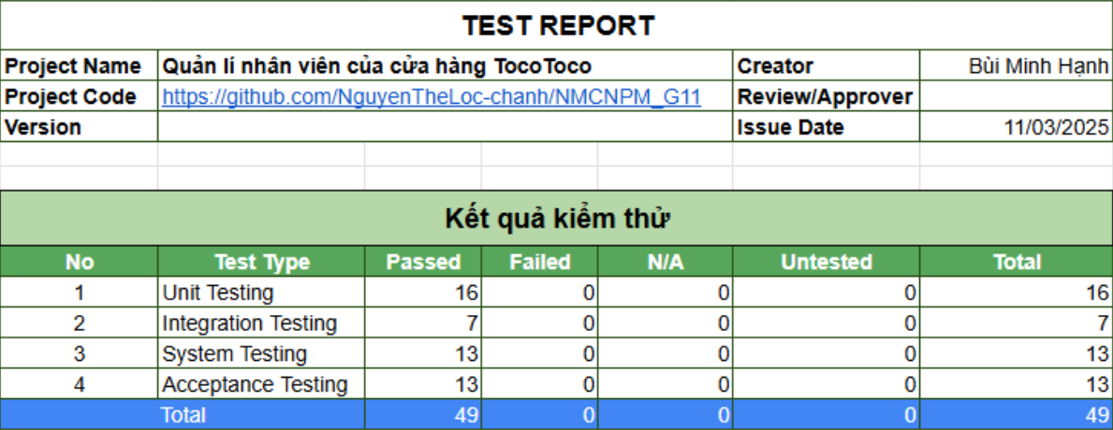
VI. Các mức độ kiểm thử
Báo cáo kiểm thử

Slide 41
Tài liệu tham khảo:
1.ISO/IEC/IEEE 29119-1:2022(en) Software and systems engineering — Software testing — Part 1: General concepts
2.ISO/IEC/IEEE 29119-3:2013 - Software and systems engineering — Software testing — Part 3: Test documentation

Slide 42
Thanks

